Slide 1
Опера «Весілля Фігаро» В.А.Моцарта

Slide 2
Біографія
5
5
5
10
10
15
Сюжет
5
5
5
10
10
15
Музика
5
5
5
10
10
15
Персонажі
5
5
5
10
10
15
Загальні відомості
5
5
5
10
10
15

Slide 3
Назвіть роки життя В.А.Моцарта

Slide 4
До якого музичного напрямку належить творість В.А.Моцарта

Slide 5
Яку назву має остання опера В.А.Моцарта?

Slide 6
Назвіть 5 опер В.А.Моцарта

Slide 7
Скільки симфоній створив В.А.Моцарт?

Slide 8
В якій тональності написана симфонія №40 В.А.Моцарта?

Slide 9
Що розшукувала Барбаріна виконуючи свою каватину?

Slide 10
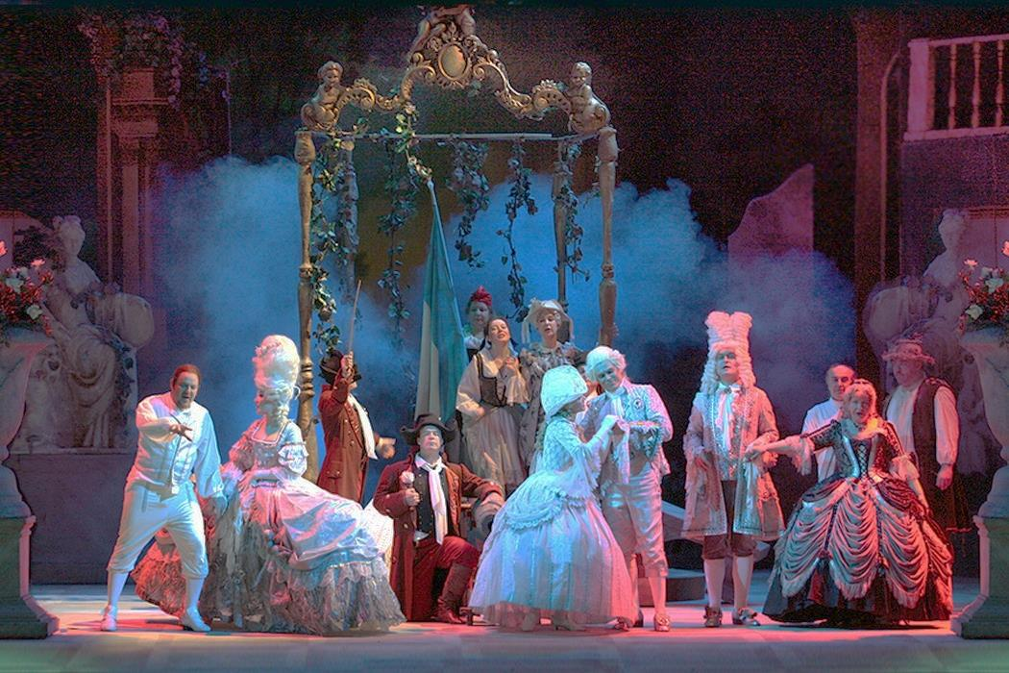
Куди мав відправитись Керубіно після того як граф викрив його схованку?

Slide 11
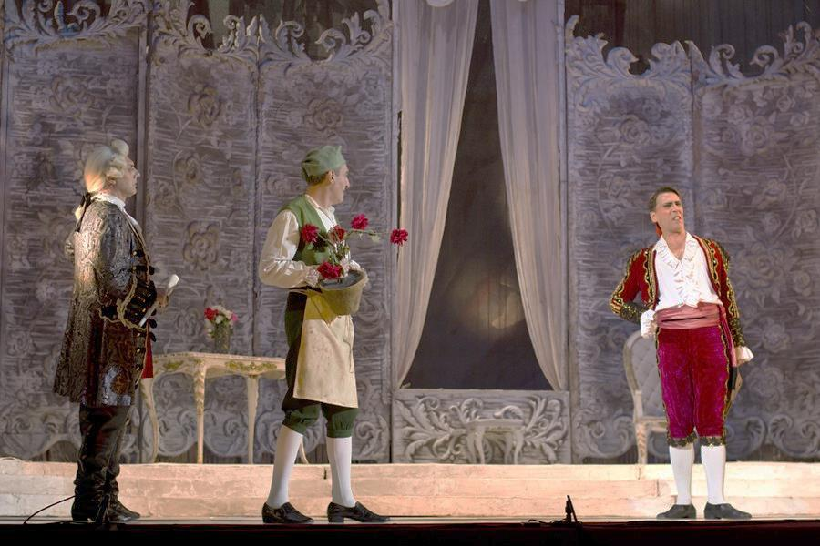
Хто перебував у кімнаті графині, коли вона стверджувала, що Сюзанна там міряє сукню?

Slide 12
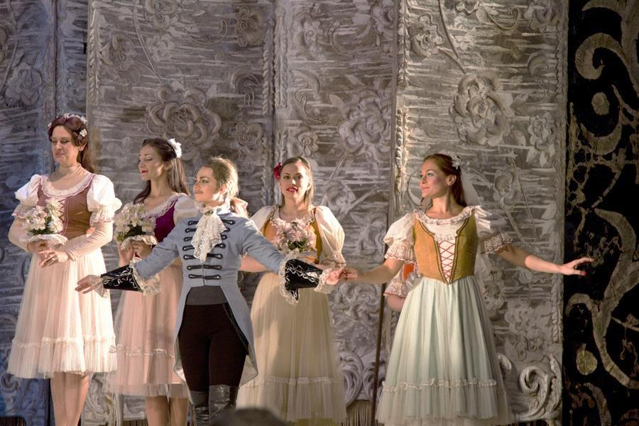
Чому не відбулося весілля Фігаро і Марцеліни?

Slide 13
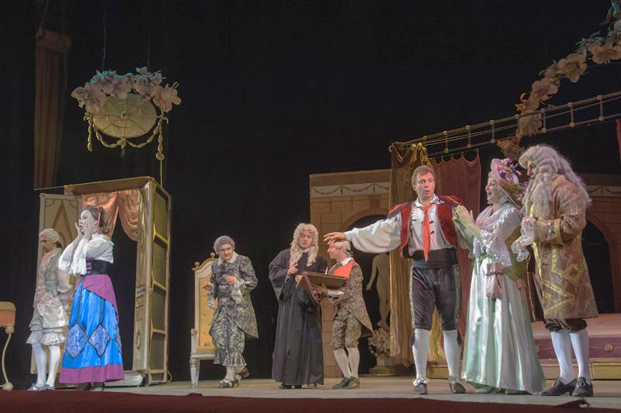
Хто приходить на побачення до графа у вбранні Сюзанни?

Slide 14
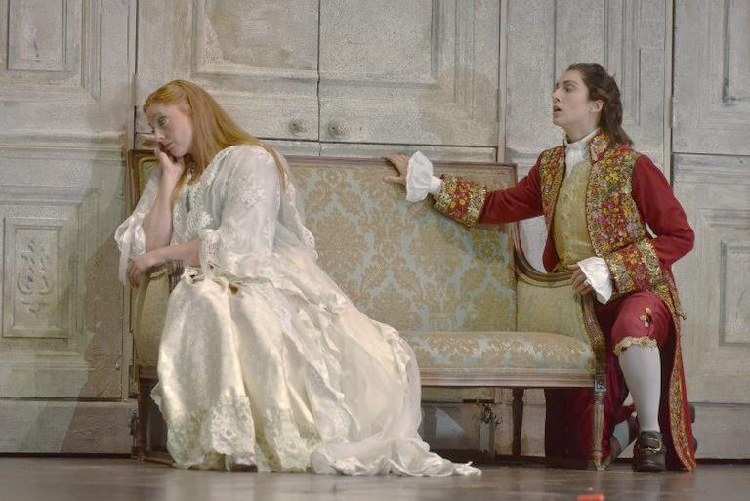
Яким сюжетним поворотом закінчується опера?

Slide 15
Який це музичний номер?

Slide 16
Який це музичний номер?

Slide 17
Що це за музичний номер?

Slide 18
Що це за музичний номер?

Slide 19
Що це за музичний номер?

Slide 20
Який це музичний номер?

Slide 21
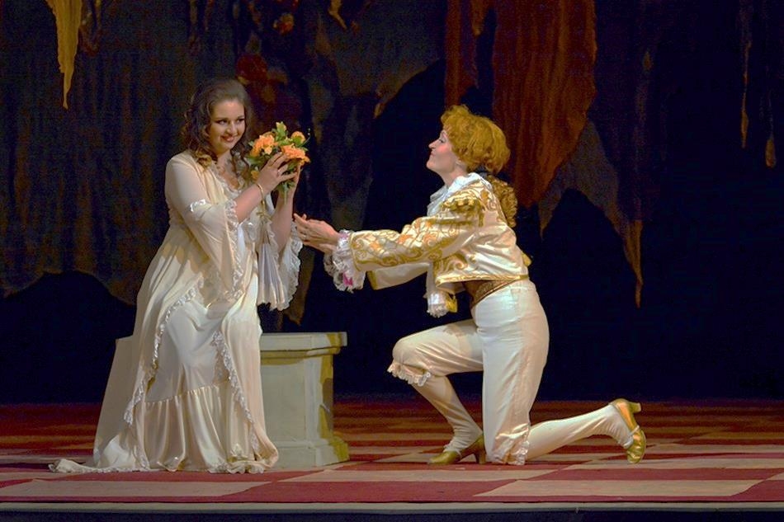
Який вокальний голос виконує партію Сюзанни?

Slide 22
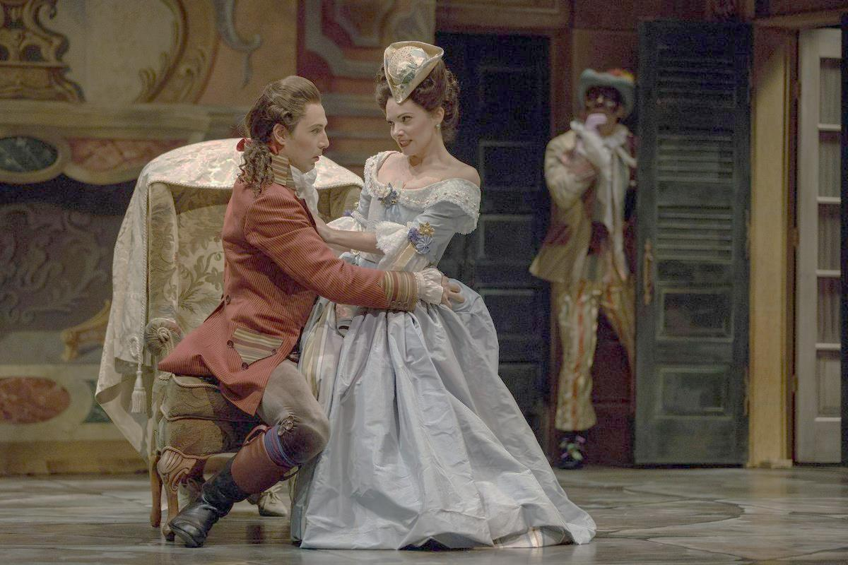
Який вокальний голос виконує партію Фігаро?

Slide 23
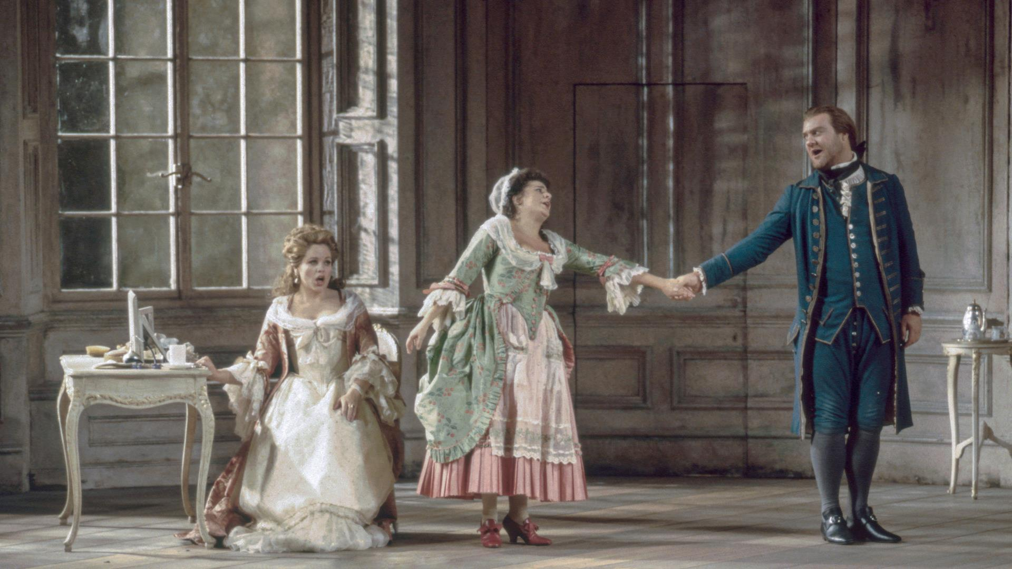
Який вокальний голос виконує партію Керубіно?

Slide 24
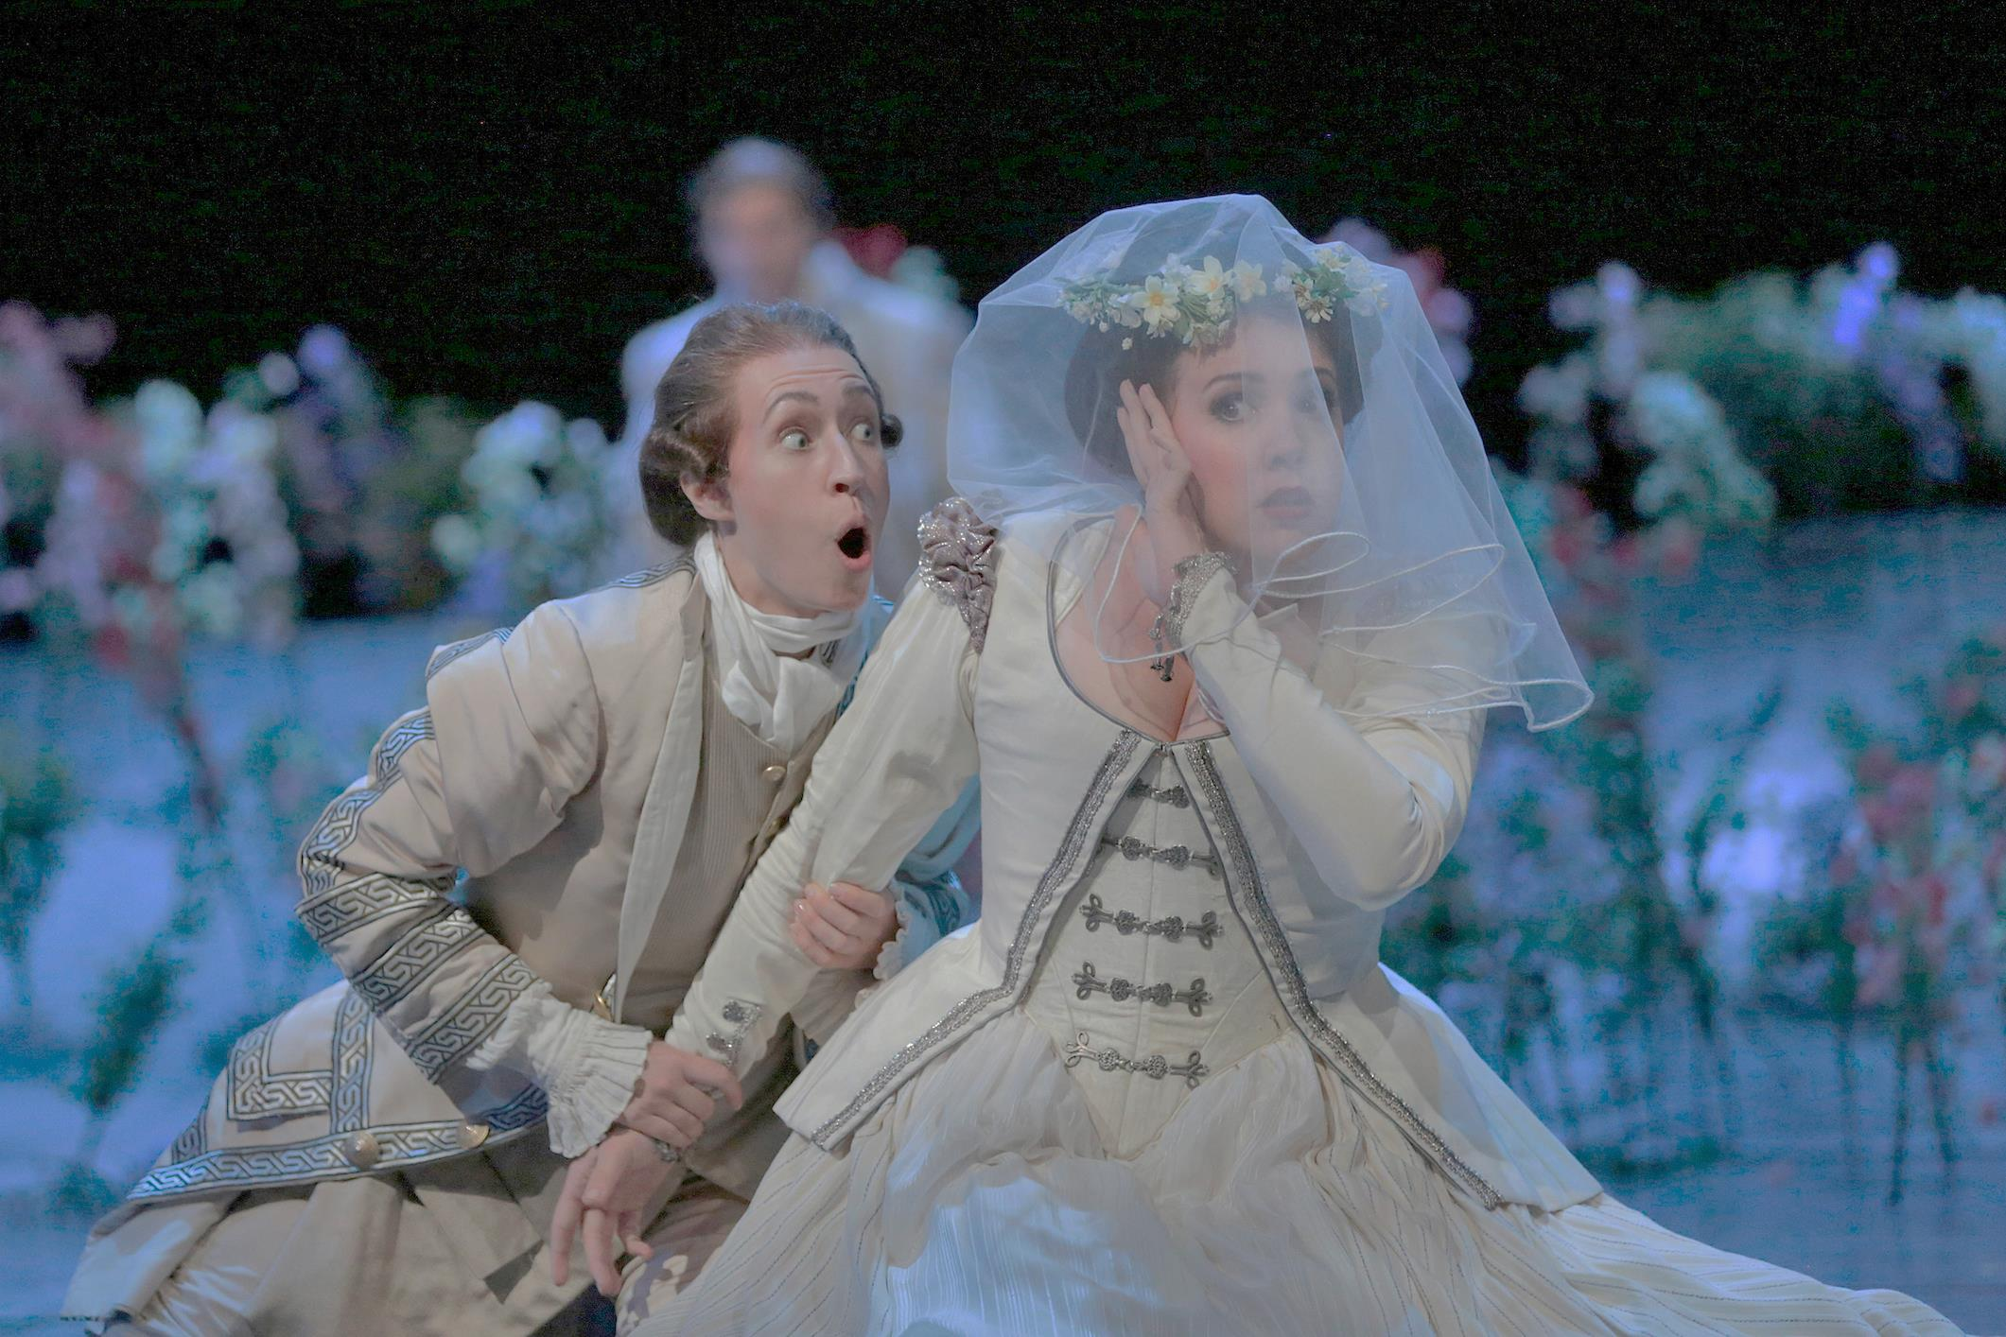
Якому вокальному голосу доручена партія графа Альммавіви?

Slide 25
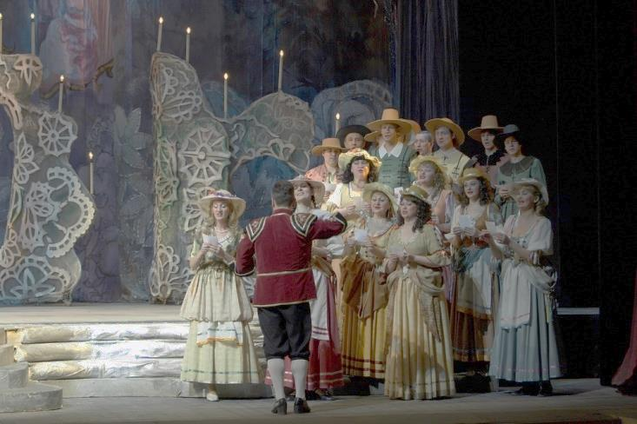
Якому вокальному голосу доручена партія Розіни?

Slide 26
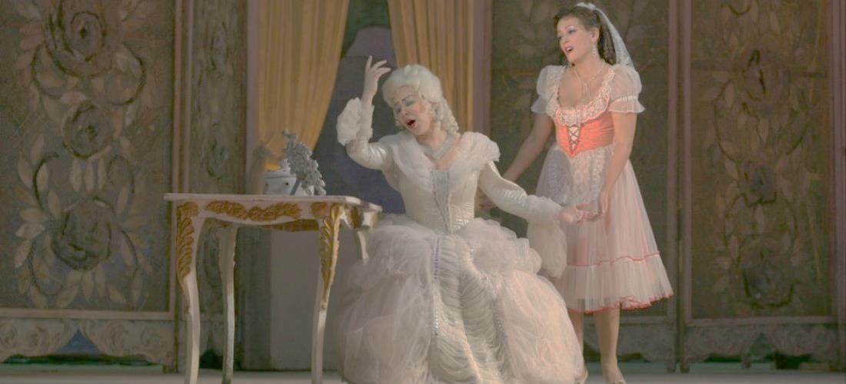
Хто був вимушений вистрибнути з вікна, щоб не потрапити на очі графу?

Slide 27
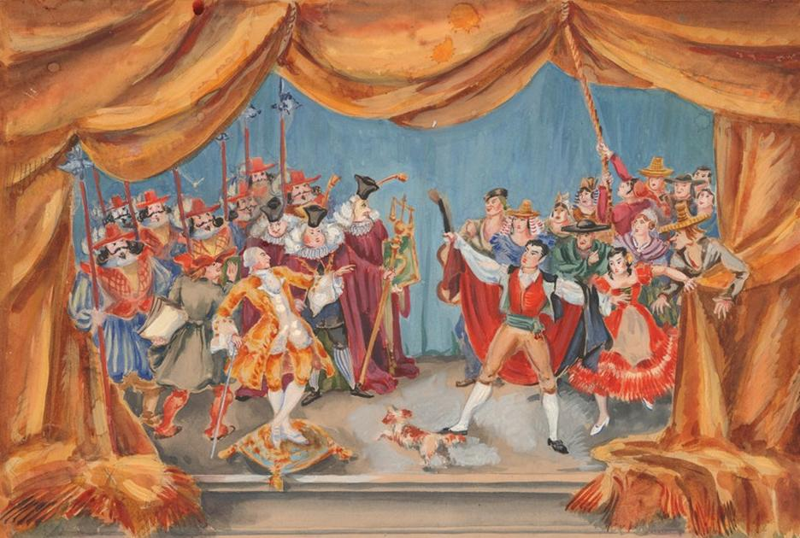
Скільки дій в опері «Весілля Фігаро»?

Slide 28
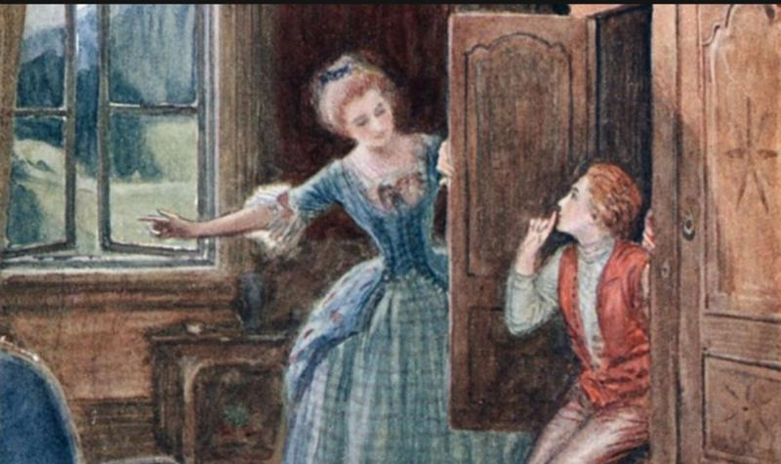
Назвіть жанр опери?

Slide 29
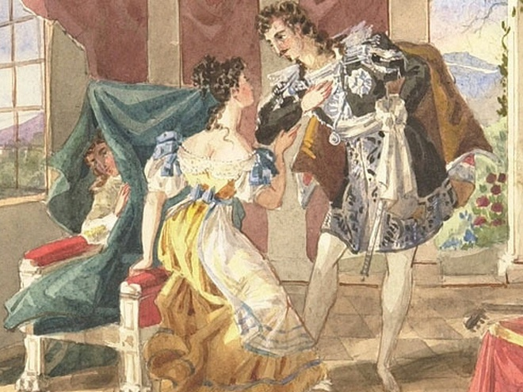
За чиєю п’єсою створена опера ?

Slide 30
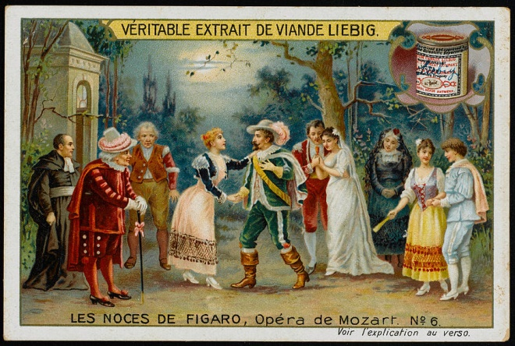
Де і коли відбулась прем’єра опери?

Slide 31
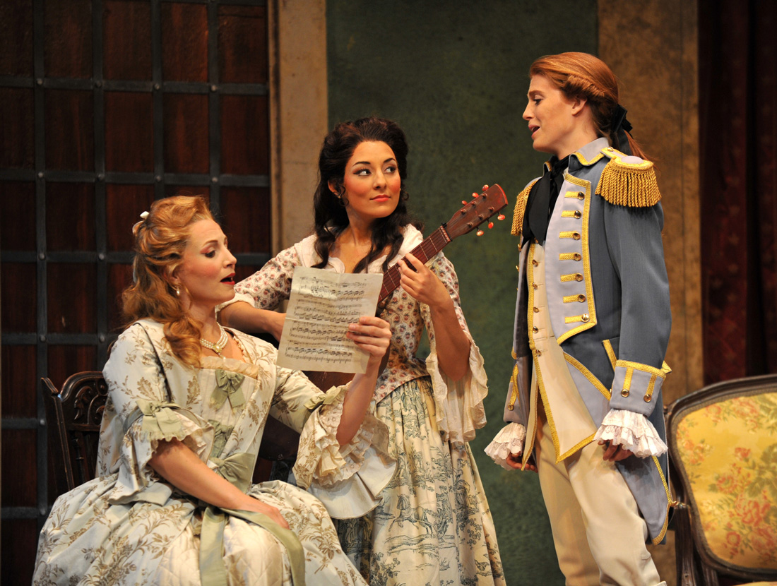
Чи існує український переклад опери?

Slide 32
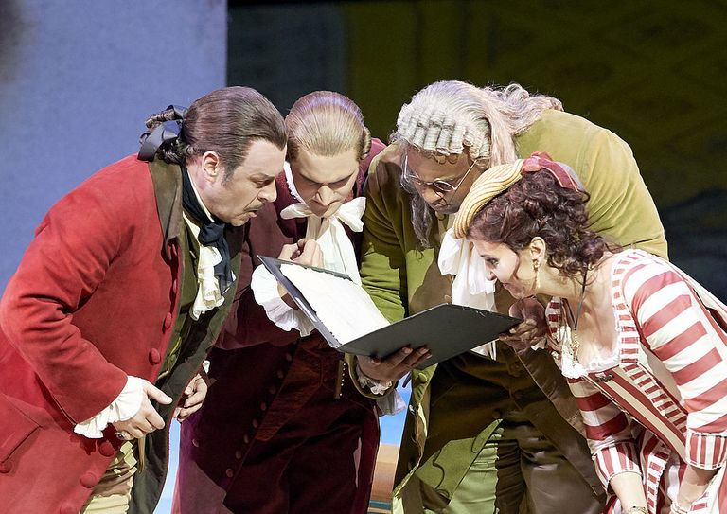
Хто переклав оперу на російську мову та поставив її разом зі студентами Московської консерваторії?

Slide 33
Список використаних джерел
https://www.youtube.com/watch?v=tbbqyRoNwxA
https://www.youtube.com/watch?v=pb0uVyeF8BU
https://www.youtube.com/watch?v=VilxbnHuE4Y&t=34s
https://www.youtube.com/watch?v=yjJC8G9pQ_0
https://ru.quizzclub.com/trivia/ko-yavlyaetsya-avtorom-opery-svadba-figaro/
https://music-education.ru/mocart-detstvo-istoriya-geniya/
https://moscow.theatrehd.com/ru/films/le-nozze-di-figaro-1

